Slide 1
Системи людського організму
Виконала
Учениця 10-А класу
Кузнєцова Анастасія

Slide 2
Що це таке?
Систе́ма о́рганів — сукупність органів одного походження, які мають спільні риси будови, пов'язані анатомічно і топографічно, а також виконують однакову функцію.
Загальні системи, присутні в організмі ссавців та інших тварин, можна бачити в анатомії людини, до них можна віднести такі системи як: серцево-судинна система, дихальна система, нервова система, травна система, видільна система та ендокрина.
Системи органів, їх будову, роботу вивчає наука Анатомія.

Slide 3
Серцево-судинна система

Slide 4
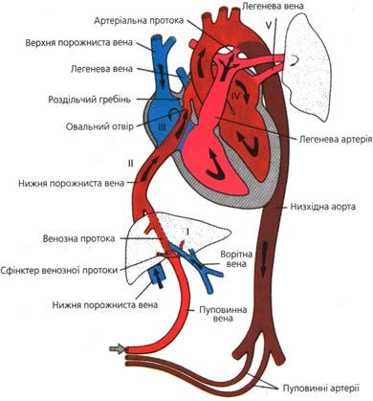
Що це таке?
Серцево-судинна система головним чином здійснює транспорт крові в замкненій трубчастій системі — кров'яній. До якої відноситься серце-артерії-капіляри-вени-серце.

Slide 5
Все між собою взаємодіє!
По ній циркулює рідка сполучна тканина — кров. В системі крові задіяні і інші органи, такі як печінка (деактивація токсичних речовин), легені (збагачення киснем крові за допомогою процесу, який називається — вентиляція), кровотворні органи (які постійно замінюють загинувші елементи крові), ендокринні залози (виділяють в кров гормони). Паралельно з кров'яною системою нерозривно пов'язана і функціонує лімфатична система(капіляри, судини, вузли, протоки і головний лімфатичний колектор — грудна протока, яка впадає в венозну систему) — в якій циркулює тканинна рідина — лімфа.

Slide 6
Функції
Кровоносна система забезпечує обмін речовин в організмі. Вона переносить кисень, який зв'язується з гемоглобіном в легенях, гормони, медіатори, виводить продукти обміну — вуглекислий газ , водні розчини азотистих шлаків через нирки.
В серцево-судинній системі виділяють центральний орган — серце, трубки які відводять кров від нього — артерії, трубки, по яких кров іде до серця — вени, і проміжну між ними частину — мікроциркуляторне русло (куди входять артеріоли, капіляри, венули і венули).

Slide 7
Дихальна система

Slide 8
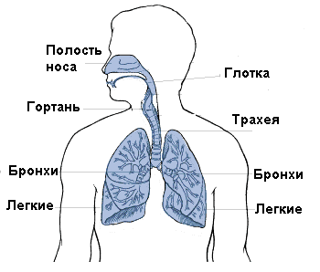
Що це таке?
Ди́хальна систе́ма — відкрита система організму, яка забезпечує газообмін, формування гомеостазу в трахеобронхіальних шляхах, очищення повітря, яке вдихається, від чужорідних часток і мікроорганізмів, а також аналіз пахучих речовин в атмосферному середовищі.

Slide 9
Будова та функції
Поділяється на повітроносні шляхи і респіраторний відділ. Респіраторний відділ складається із альвеолярних ходів і альвеол, які утворюють ацинуси. У них відбувається газообмін. Повітроносні шляхи включають порожнину носа, глотку, гортань, трахею, бронхи різних калібрів, включаючи бронхіоли. Тут повітря зігрівається (охолоджується), очищається від різноманітних частинок і зволожується. Також цей відділ забезпечує голосоутворення, нюх, імунний захист, депонування крові, регулює згортання крові, водно-сольовий баланс і виконує ендокринну функцію.

Slide 10
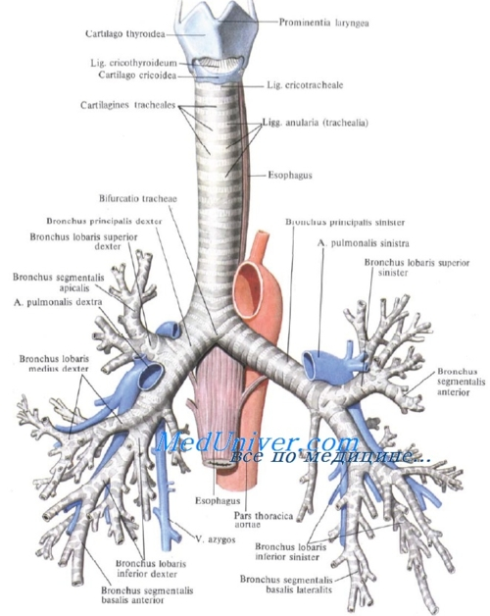

Slide 11
Будова
Стінка повітряносних шляхів складається з чотирьох оболонок:
слизова — вкриває внутрішню поверхню повітряносних шляхів, вкрита епітелієм, під яким лежить власна пластинка слизової оболонки. Клітинний склад епітеліальної пластинки та кількість гладеньких міоцитів залежить від відділу повітроносних шляхів.
підслизова — представлена пухкою волокнистою сполучною тканиною з великою кількістю кровоносних судин
фіброзно-хрящова — утворена хрящовою тканиною та може бути представлена гіаліновим чи еластичним хрящем, що утворює жорсткий і міцний каркас, який дає змогу підтримувати відкритим просвіт повітряносних шляхів для виконання їх основної функції — просування повітря
адвентиційна оболонка — побудована із пухкої волокнистої сполучної тканини

Slide 12
Нервова система

Slide 13
Що це таке?
Нервова система — цілісна морфологічна і функціональна сукупність різних взаємопов'язаних нервових структур, яка спільно з гуморальною системою забезпечує взаємопов'язану регуляцію діяльності усіх систем організму та реакцію на зміну умов внутрішнього та зовнішнього середовища. Нервова система діє як інтегративна, зв'язуючи в єдине ціле чутливість, рухову активність та роботу інших регуляторних систем (ендокринної та імунної).

Slide 14
Будова
У більшості тварин нервова система складається з двох частин — центральної та периферичної. Центральна нервова система хребетних (зокрема людини) складається з головного та спинного мозку. Периферична нервова система складається з сенсорних нейронів, сукупностей нейронів, що називаються гангліями, та нервів, що сполучають їх між собою та з центральною нервовою системою.

Slide 15
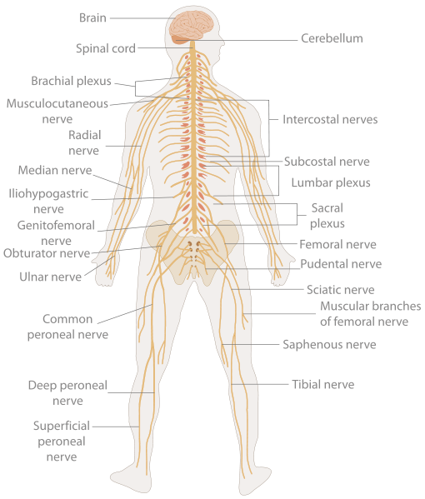

Slide 16
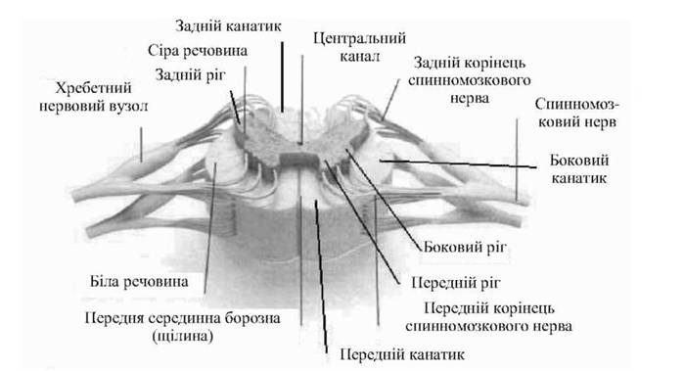
Будова спинного мозку

Slide 17
Типи нервових систем
Дифузна нервова система найдавніша, характерна для кишковопорожнинних, у яких утворена дифузним сплетінням нервових клітин в ектодермальному шарі тіла тварин.
Стовбурова нервова система характерна для Плоских та Круглих червів і характеризується утворенням скупчень нервових клітин, які набувають форми тяжів, що проходять уздовж тіла.
Вузлова нервова система типова для кільчастих червів, молюсків, членистоногих.
Трубчаста нервова система характерна для вищих тварин — хордових.

Slide 18
Основні функції
Регуляція діяльності всіх тканин і органів та об'єднання їх в єдине ціле;
Забезпечення пристосування організму до умов зовнішнього середовища (організація адекватного поводження відповідно до потреб організму).

Slide 19
Травна система

Slide 20
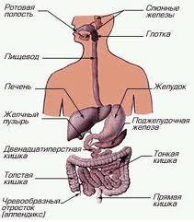
Що це таке?
Травна́ систе́ма— система органів у багатоклітинних тварин, призначена для переробки і видобування з їжі поживних речовин, всмоктування їх кров і виділення з організму неперетравлених залишків (кінцевих продуктів життєдіяльності). Травна система складається з травної трубки і розміщених за її межами залоз, секрет яких надходить до травного каналу.

Slide 21
Будова
Травний канал — це порожниста трубка довжиною 8-10 м (у дорослого чоловіка), що проходить через усе тіло і поділяється на такі відділи:
Ротова порожнина із зубами, язиком і слинними залозами.
Глотка.
Стравохід.
Шлунок.
Тонка кишка, включаючи підвідділи:
  дванадцятипала кишка
  порожня кишка
  клубова кишка;
Товста кишка, включаючи підвідділи:
  сліпа кишка з червоподібним відростком
  ободова кишка зі своїми підвідділами:
    висхідна ободова кишка
    поперечна ободова кишка
    Низхідна ободова кишка
    сигмоподібна кишка
  пряма кишка з широкою частиною — ампулою прямої кишки, і дистальною, нижньою частиною —задньопрохідним каналом із анальним отвором.

Slide 22
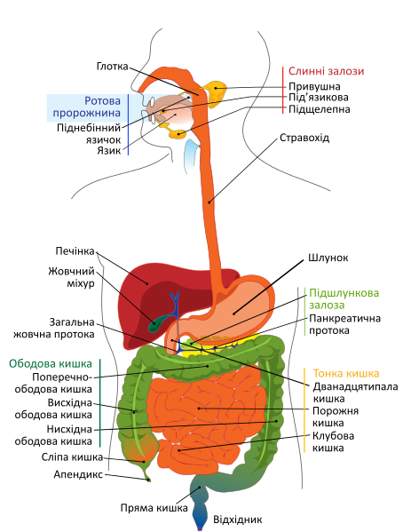

Slide 23
Основні функції
Виділення ферментів та інших речовин у складі слини, шлункового, підшлункового, кишкового соків та жовчі становить секреторну функцію. Всмоктування поживних речовин здійснюється слизовою оболонкою шлунку, тонкої і товстої кишок. Поряд з цими функціями органи травлення здійснюють видільну функцію, яка полягає у виведенні з організму деяких продуктів обміну речовин.

Slide 24
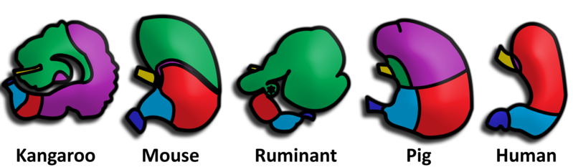
Порівняння будови шлунку різних ссавців

Slide 25
Видільна система

Slide 26
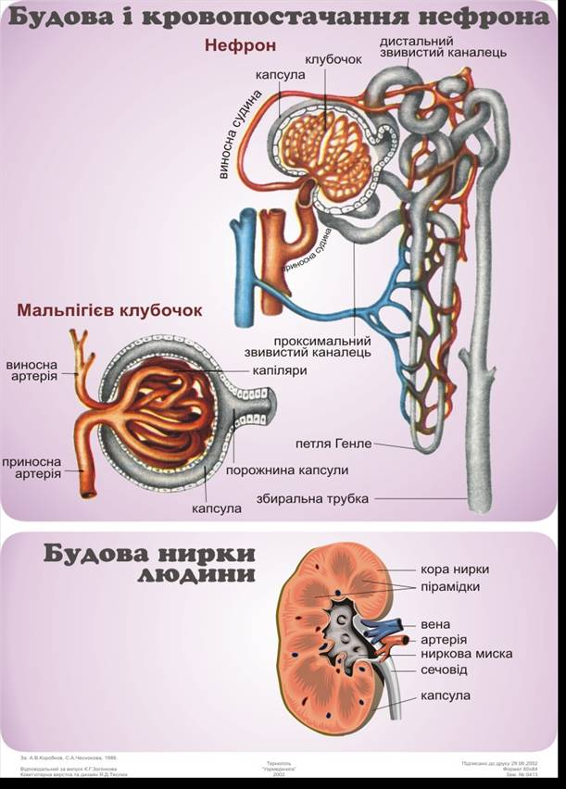
Що це таке?
Видільна, чи Екскреторна система в біології — сукупність органів, які виводять з організму надлишок води, а також продуктами обміну речовин, солі, а також отруйні речовини, які потрапили в організм ззовні чи утворилися в ньому.

Slide 27
Фізіологія системи
Сеча утворюється з плазми крові в результаті процесів фільтрації, реабсордції, секреції.
Фільтрація — перехід плазми без білка із капілярного клубочка у капсулу Бовона — Шумлянського (ниркову капсулу).
У результаті фільтрації утворюється первинна сеча (150—180 л.)
Під час проходження первинної сечі ,по канальцям нирок, нирковий епітелій виділяє у просвіт канальців іони водню, аміак,сечовину, сечову кислоту, лікарські речовини. Цей процес називають секрецією.
Первина сеча іде по нирковим канальцям, де відбувається зворотне всмоктування в кров (реабсорбція) води і інших поживних речовин потрібних організму:
у канальцях першого порядку всмоктується вода, амінокислоти, глюкоза, мінеральні солі;
у петлі Генле і нисхідному коліні всмоктується вода, у висхідному — Na;
у канальцях другого порядку всмоктуються вода, Na, k, залежно від їх вмісту в крові, тобто реабсорбція факультативна;
у збірних трубочках вода;

Slide 28
Ендокринна система

Slide 29
Що це таке?
Ендокри́нна систе́ма — сукупність органів, частин органів та окремих клітин, які секретують у кров і лімфу гормони(речовини з високою біологічною активністю, що регулюють ріст і діяльність клітин різноманітних тканин). Ендокринна система разом з нервовою системою регулює і координує важливі функції організму людини: репродукцію, обмін речовин,ріст, процеси адаптації.

Slide 30
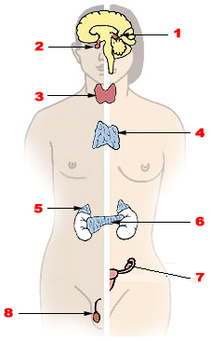

Slide 31
Функції
Ендокринна система бере участь в гуморальній регуляції функцій організму і координує діяльність усіх органів та систем, а також забезпечує підтримання гомеостазу організму при мінливих умовах зовнішнього середовища. Разом з нервовою та імунною системами регулює:
зростання та розвиток організму;
його статеве диференціювання та репродуктивну функцію;
бере участь у процесах утворення, використання та збереження енергії.
Разом з нервовою системою гормони беруть участь у забезпеченні емоційних реакцій та психічній діяльності людини.

Slide 32
Дякую за увагу!

